Slide 1
历史纲要
第二次世界大战与战后国际秩序的形成

Slide 2
主要内容
法西斯主义与亚洲战争策源地的形成
第二次世界大战
战后国际秩序的建立
Notes:
后面是2018 这里是2017

Slide 3
法西斯主义与亚欧战争策源地的形成（法西斯主义、亚欧战争策源地的形成、英美的绥靖政策）
法西斯主义与亚欧战争策源地的形成
国家 | 上台方式 | 基本特征
意大利 | 1919年墨索里尼成立“战斗的意大利法西斯”，是世界上第一个法西斯政党。 1922年，墨索里尼建立了法西斯政权。 | 以极端民族主义为基本特征，反对自由主义和共产主义，主张对内实行恐怖独裁统治，对外侵略扩张，发动战争，争霸世界。
德国 | 1920年，希特勒组建“民族社会主义德意志工人党”，简称“纳粹党”，是德国法西斯运动的开始。 1932年，纳粹党成为德国议会中的第一大党。 1933年，希特勒成为德国总理。
日本 | 1921年，冈村宁次、东条英机等人订立密约，是日本军部法西斯运动的开始。 1931年，日本发动九一八事变。 1936年，日本年轻军官发动“二二六兵变”建立军事法西斯专政。
Notes:
后面是2018 这里是2017

Slide 4
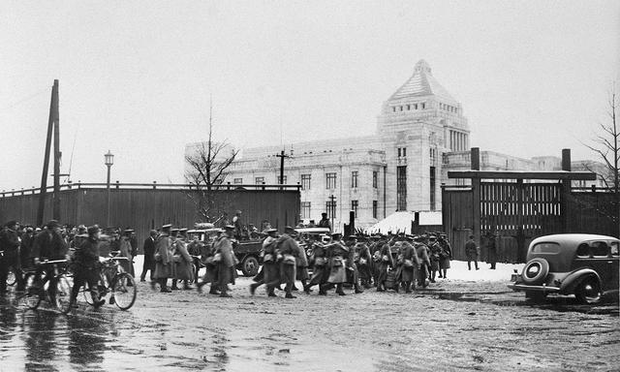
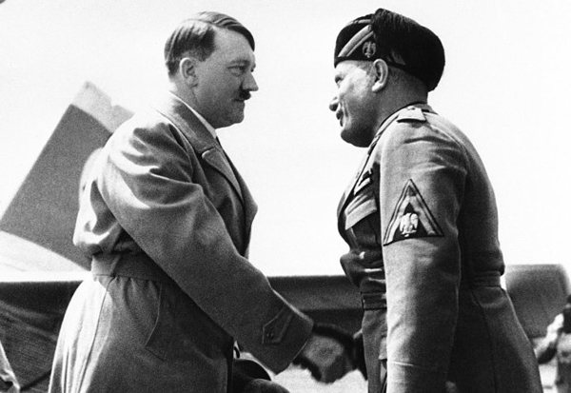
法西斯主义与亚欧战争策源地的形成（法西斯主义、亚欧战争策源地的形成、英美的绥靖政策）
1936年二二六兵变
1936年，德国和意大利建立“柏林——罗马轴心”
Notes:
后面是2018 这里是2017

Slide 5
法西斯主义与亚欧战争策源地的形成（法西斯主义、亚欧战争策源地的形成、英美的绥靖政策）
针对问题 | 操纵 | 绥靖政策的应用
中国问题·日占东北 | 英法 | 操纵国联，不制裁日本，要求共管东北
意入侵埃塞俄比亚 （1935） | 英法 | 对意制裁，范围有限，很快取消
 | 美国 | 1935年制定中立法案
干涉西班牙内战 （1936） | 英法 | 提出不干涉
 | 美国 | 修改中立法，扩大禁运范围
入侵奥地利（1938） | 英法 | 没有任何正式反应
入侵捷克斯洛伐克 （1938） | 英法 | 没有捷克斯洛伐克代表参加的情况下，签署把苏台德等地区割给德国的协议。（慕尼黑阴谋）
入侵波兰（1939） | 英法 | 西线无战事（德国：25个师；英法： 100个师）
史料阅读：
绥靖政策是“衰落的英、法、帝国主义，面临德、意、日法西斯国家的挑战，为了保存自己的既得利益，采取了一种以牺牲其他国家利益为手段换取与对手妥协的政策。”
——齐世荣主编《绥靖政策研究》
Notes:
后面是2018 这里是2017

Slide 6
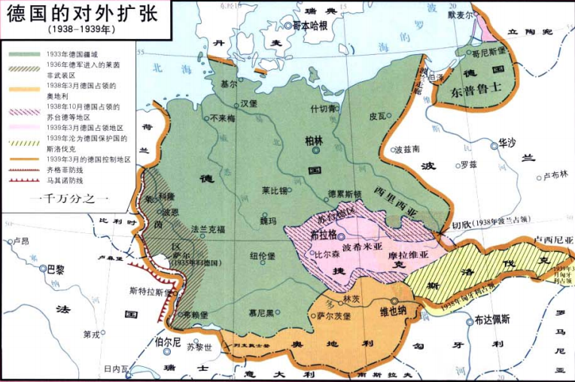
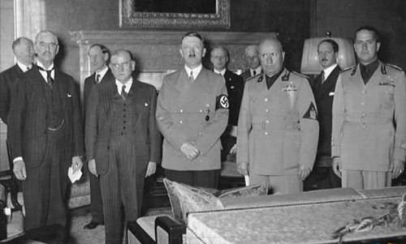
法西斯主义与亚欧战争策源地的形成（法西斯主义、亚欧战争策源地的形成、英美的绥靖政策）
《慕尼黑协定》签字现场
Notes:
后面是2018 这里是2017

Slide 7
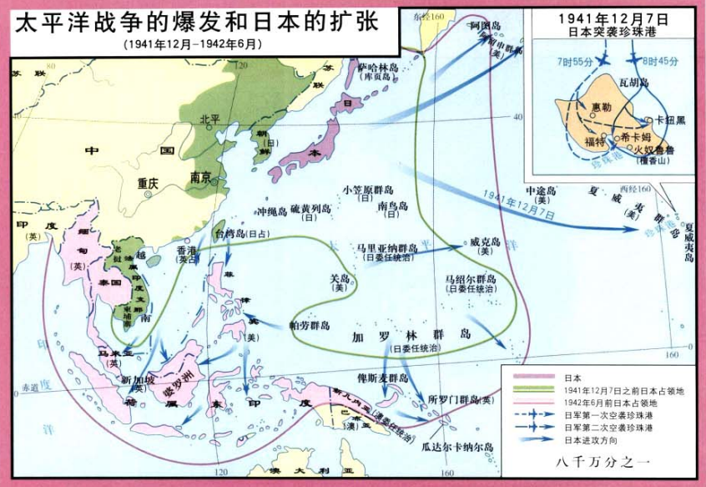
第二次世界大战（序幕、在亚洲爆发、全面爆发、全球阶段、世界反法西斯同盟的建立、二战结束）
二战爆发的原因
1.根本原因：帝国主义政治、经济发展的不平衡性
2.历史原因：凡尔赛——华盛顿体系的矛盾
3.导火线：1929——1933年经济大危机
4.现实因素：法西斯势力的兴起和亚欧战争策源地的形成
5.推动因素：绥靖政策的纵容
Notes:
后面是2018 这里是2017

Slide 8
第二次世界大战（序幕、在亚洲爆发、全面爆发、全球阶段、世界反法西斯同盟的建立、二战结束）
经过 | 主要事件
序幕 | 1931年，日本制造九一八事变，发动侵华战争。
亚洲爆发 | 1937年7月7日，日本制造七七事变，发动了全面侵华战争。
全面爆发 | 1939年9月，德国以“闪电战”突袭波兰，英法被迫对德宣战。
发展 | 德国迅速占领欧洲大部分地区，法国投降。
扩大 | 1941年6月，德国入侵苏联。
全球阶段 | 1941年12月，日本偷袭珍珠港，挑起太平洋战争，美国对日宣战
转折 | 1942年，以美、英、苏、中为首的26个国家签署《联合国家宣言》，建立反法西斯同盟。
结束 | 1945年5月8日，德国投降，9月2日日本签署无条件投降书，第二次世界大战结束。
Notes:
后面是2018 这里是2017

Slide 9
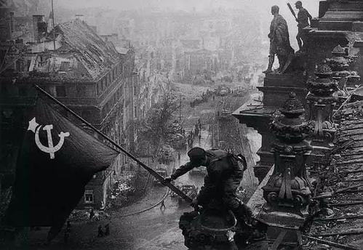
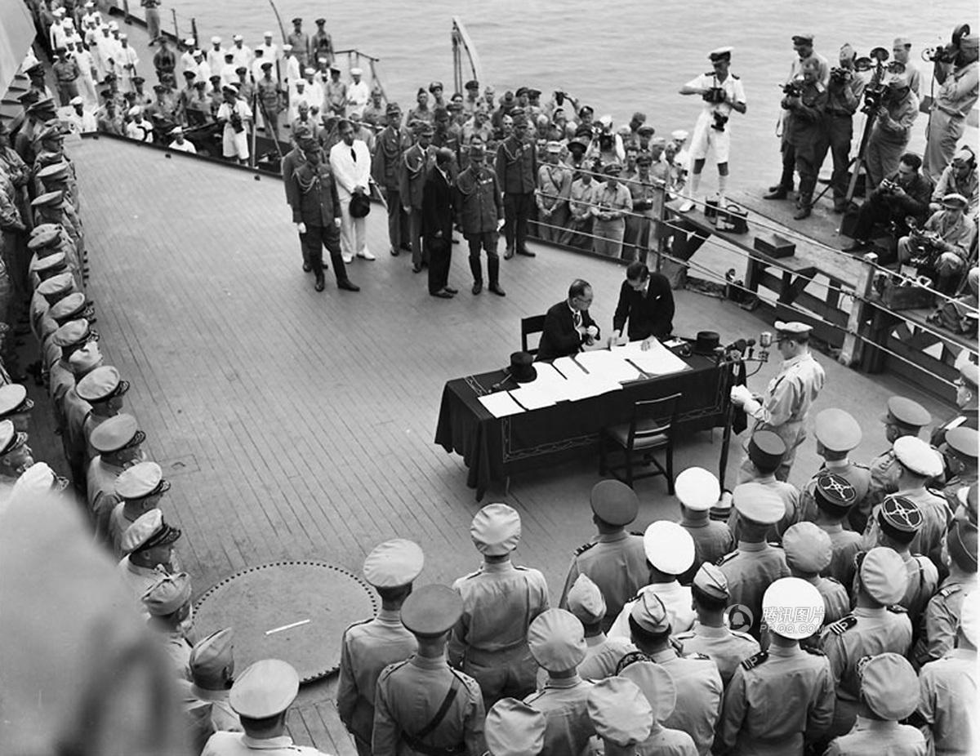
第二次世界大战（序幕、在亚洲爆发、全面爆发、全球阶段、世界反法西斯同盟的建立、二战结束）
苏军占领德国国会大厦
日本在无条件投降书上签字
Notes:
后面是2018 这里是2017

Slide 10
战后国际秩序的建立（雅尔塔体系、成立联合国、国际格局的变化）
二战结束阶段的四次重要国际会议
会议 | 时间 | 主要背景 | 参加国 | 内 容
开罗 会议 | 1943年11月 | 世界反法西斯战争形势发生根本转变 | 中美英 | 将坚持对日作战，直至日本法西斯无条件投降。明确规定日本侵占的中国领土，包括东北、台湾、澎湖列岛等，必须归还。
德黑兰 会议 | 1943年冬天 | 世界反法西斯战争形势发生根本转变 | 苏美英 | 会议通过了三国在对德作战中一致行动和战后合作的宣言，并决定美、英在欧洲开辟第二战场，以尽快打败纳粹德国。
雅尔塔 会议 | 1945年2月 | 欧洲第二战场开辟，苏军与英美盟军东西夹击德国 | 苏美英 | 商谈对德处理政策和安排战后世界事宜：彻底消灭德国军国主义和法西斯主义，惩办战犯，实现德国民主化。战后成立联合国；苏联答应对日作战。
波茨坦 会议 | 1945年7月 | 德国投降，太平洋战场美军向日本进逼，中国战场开始反攻 | 苏美英 | 重申雅尔塔会议关于处理德国问题的精神。重申《开罗宣言》的条件必须实施。会议期间发表对日最后通牒式公告。
Notes:
后面是2018 这里是2017

Slide 11
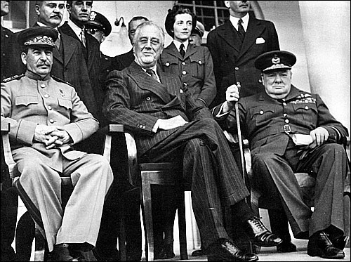
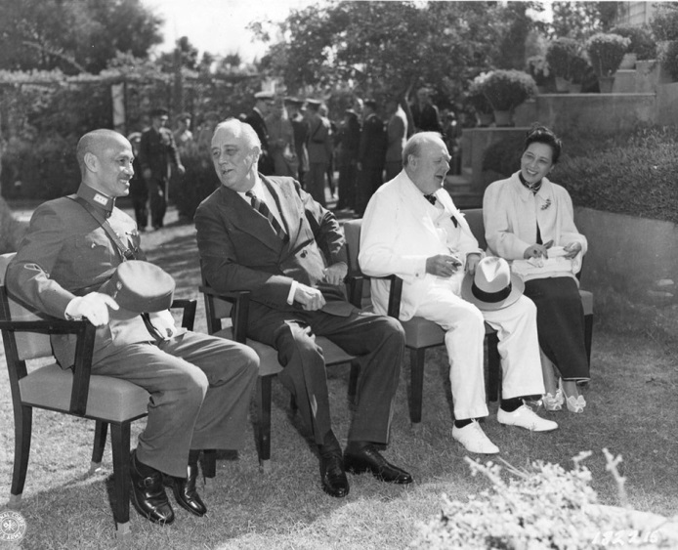
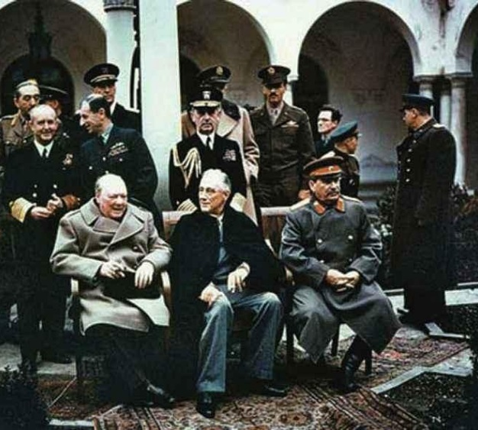
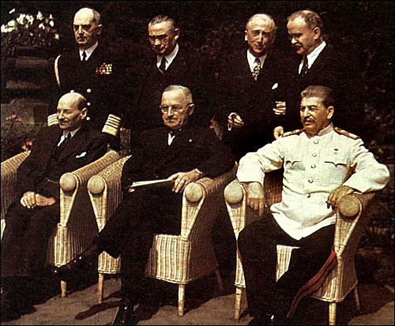
战后国际秩序的建立（雅尔塔体系、成立联合国、国际格局的变化）
德黑兰会议
开罗会议
雅尔塔会议
波茨坦会议
Notes:
后面是2018 这里是2017

Slide 12
战后国际秩序的建立（雅尔塔体系、成立联合国、国际格局的变化）
雅尔塔体系
含义 | 二战中后期，同盟国在雅尔塔等地缔结了一系列条约和协定，建立了以美、苏战胜国为主导的战后国际秩序，史称“雅尔塔体系”。
主要内容 | 重新确定欧亚国家的版图：德国由美、苏、英、法分区占领，日本由美国单独占领；日本归还侵占中国的领土，承认朝鲜独立。
 | 审判战犯，肃清法西斯主义和军国主义。
 | 对德、日、意的殖民地实行托管，原则上承认被压迫民族的独立权利。
 | 美、苏、英划分势力范围
 | 成立联合国
评价 | 以建立和维护世界和平为主要目标，提倡不同社会制度国家之间的共处与合作。但也是大国相互妥协的产物，带有明显的强权政治色彩，严重损害了一些国家的利益。
Notes:
后面是2018 这里是2017

Slide 13

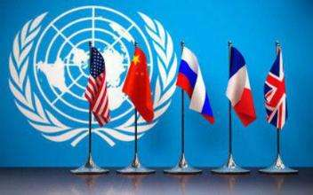
战后国际秩序的建立（雅尔塔体系、成立联合国、国际格局的变化）
联合国的宗旨：维护世界和平与安全，加强国际合作，促进全球经济社会发展
原则：五个常任理事国的“大国一致”原则
Notes:
后面是2018 这里是2017

Slide 14

战后国际秩序的建立（雅尔塔体系、成立联合国、国际格局的变化）
国际格局的演变——从欧洲中心走向美苏对峙的两极格局
Notes:
后面是2018 这里是2017

Slide 15

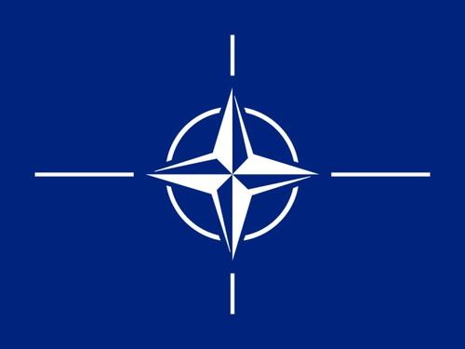
战后国际秩序的建立（雅尔塔体系、成立联合国、国际格局的变化）
1947年成立以美国为首的北约
1955年成立以苏联为首的华约
Notes:
后面是2018 这里是2017

Slide 16



